Slide 1


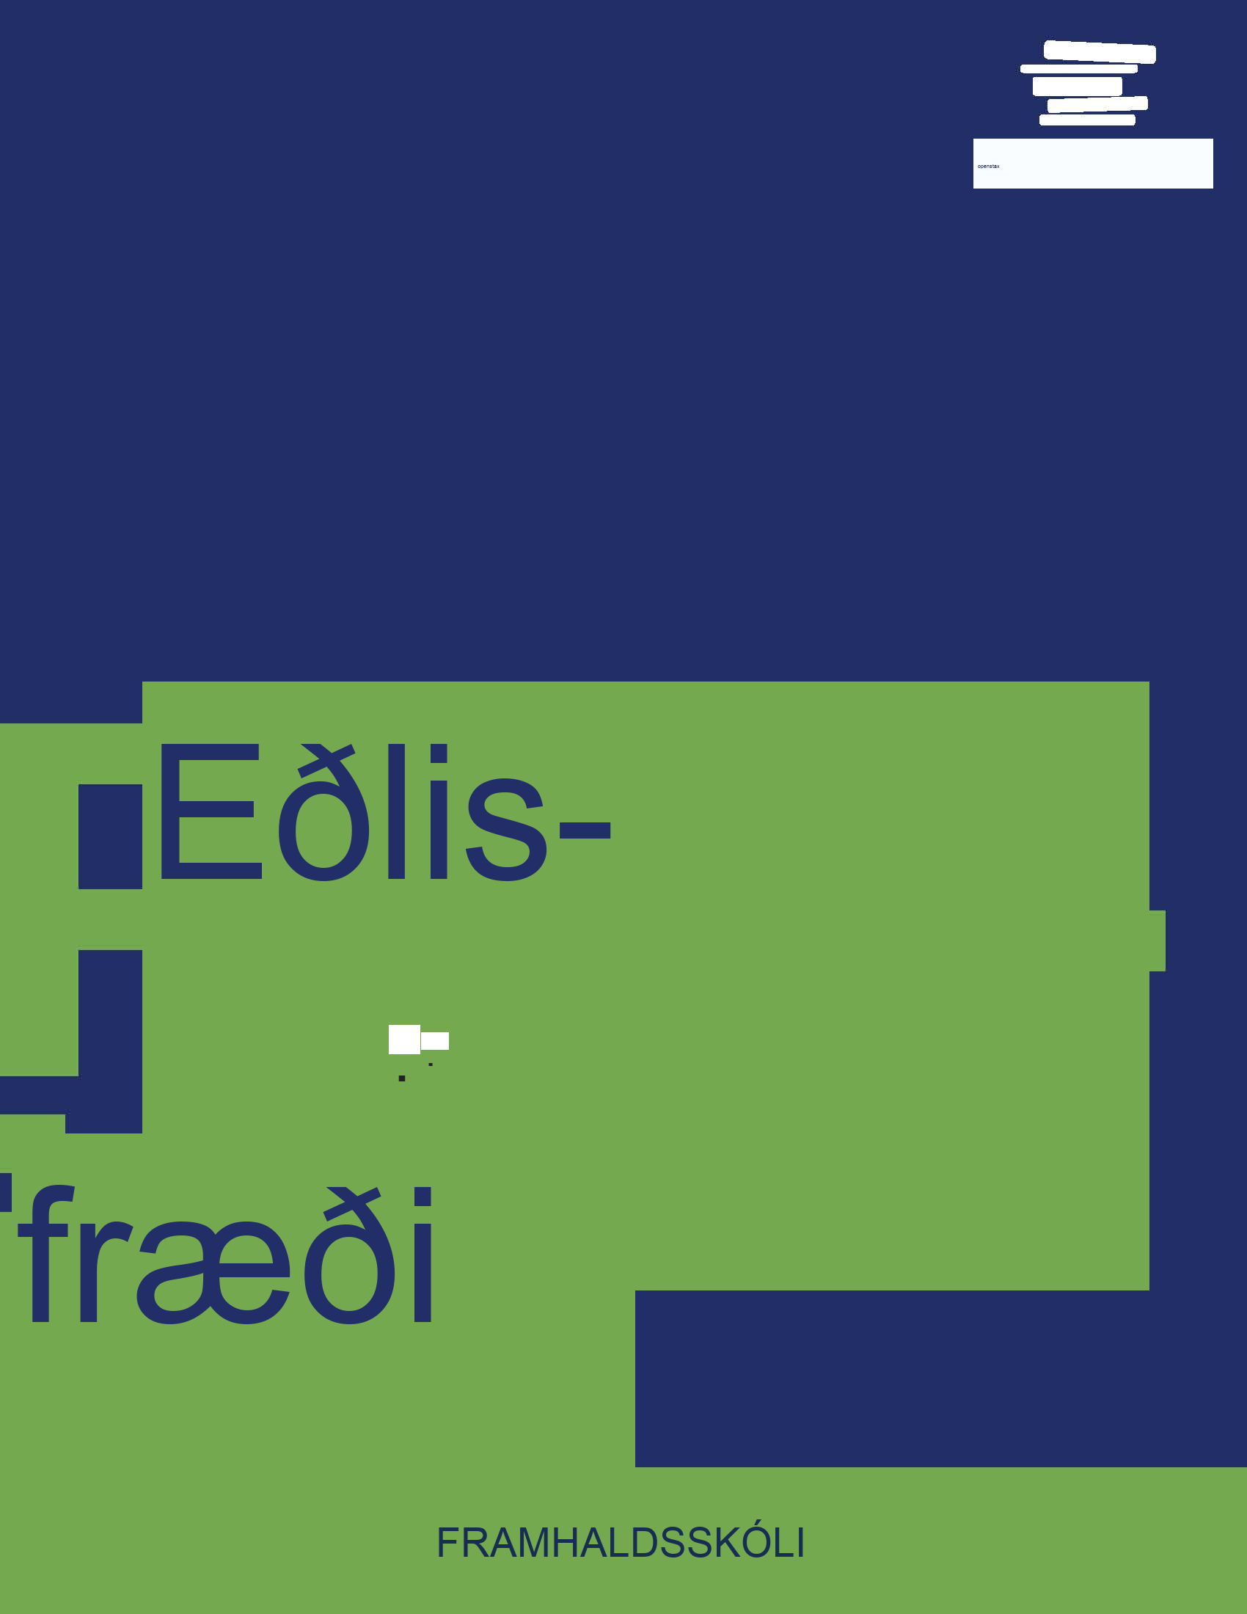
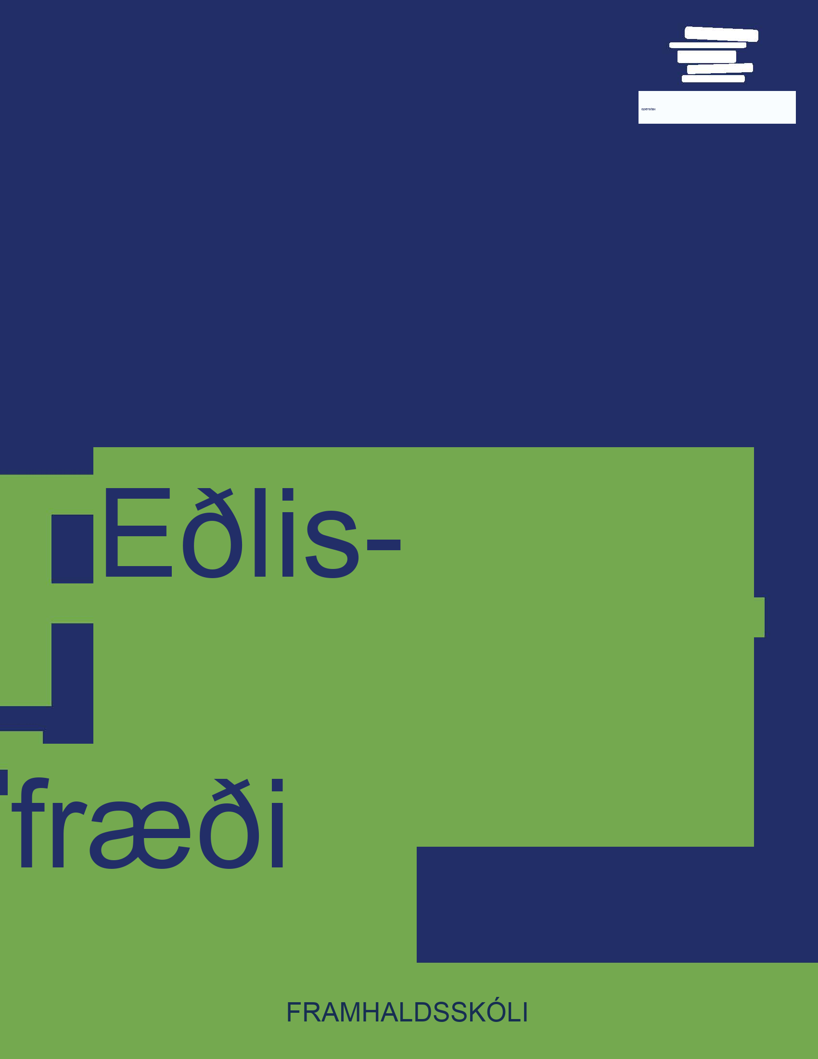

Eðlisfræði
Kafli 1 Hvað er eðlisfræði?

Slide 2
Yfirlit kafla
Eðlisfræði: Skilgreiningar og hagnýting
Vísindalegu aðferðirnar
Tungumál eðlisfræðinnar: Eðlisfræðilegar stærðir og einingar

Slide 3
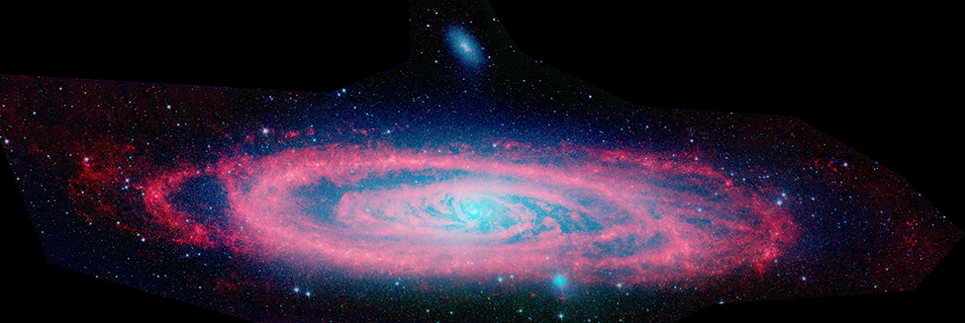

Mynd 1.1
Vetrarbrautir, eins og Andrómeduþokan sem hér er á mynd, eru gríðarstórar. Litlu bláu blettirnir á þessari mynd eru einnig vetrarbrautir. Sömu eðlisfræðilögmál gilda um fyrirbæri á stærð við vetrarbrautir og fyrirbæri á stærð við frumeindir. Lögmál eðlisfræðinnar eru því furðu fá. (NASA, JPL-Caltech, P. Barmby, Harvard-Smithsonian Center for Astrophysics).
Notes:
The elliptical-shaped Andromeda galaxy is shown.

Slide 4
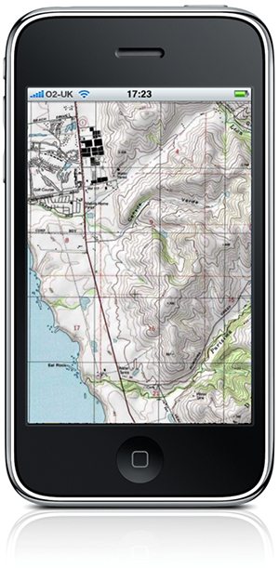

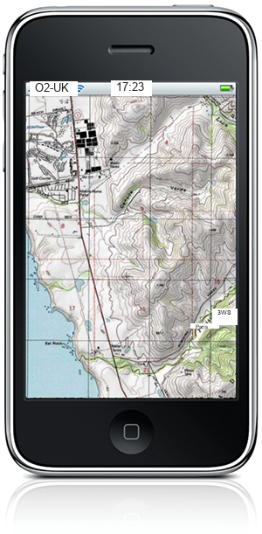
Mynd 1.2
Eðlisfræði lýsir því hvernig rafhleðsla flæðir um rafrásir þessa tækis. Verkfræðingar nýta þekkingu sína á eðlisfræði til að smíða snjallsíma með eiginleikum sem neytendur kunna að meta, eins og GPS-virkni. GPS notar jöfnur úr eðlisfræði til að ákvarða aksturstíma milli tveggja staða á korti. (@gletham GIS, Social, Mobile Tech Images)
Notes:
A common smart phone with a GPS function is shown.

Slide 5
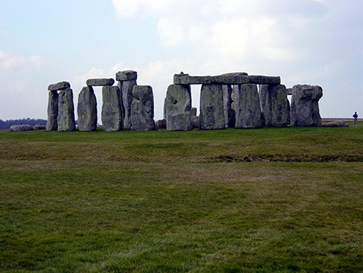
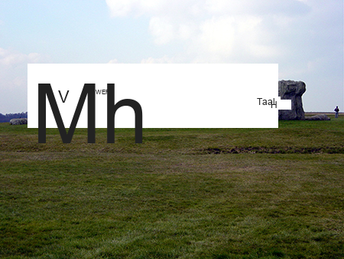
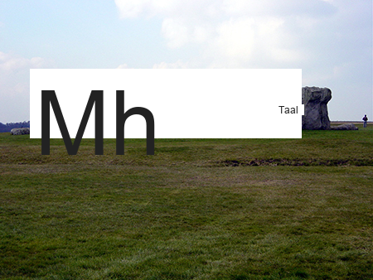
Mynd 1.3
Stonehenge er minnisvarði á Englandi sem var reistur á milli 3000 og 1000 f.Kr. Hann þjónar sem forn stjörnuathugunarstöð, þar sem ákveðnir steinar í minnisvarðanum raðast upp við stöðu sólar á sumar- og vetrarsólstöðum. Aðrir steinar raðast upp við upprás og setl tunglsins á ákveðnum dögum ársins. (Citypeek, Wikimedia Commons)
Notes:
A photograph of Stonehenge shows large rocks sitting upright and other laying across the upright rocks. Stonehenge functions as an ancient astronomical observatory, with certain rocks in the monument aligning with the position of the Sun during the summer and winter solstices. Other rocks align with the rising and setting of the Moon during certain days of the year.

Slide 6
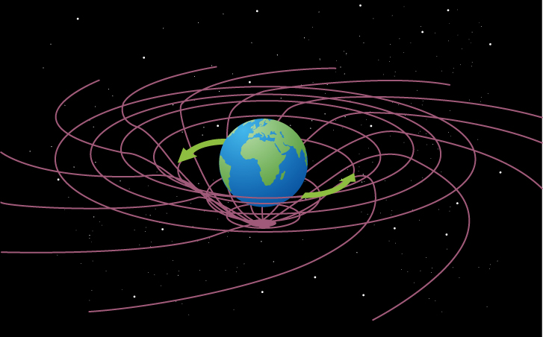

Mynd 1.4
Afstæðiskenning Einsteins lýsir rúmi og tíma sem samofnu neti. Stórir hlutir, eins og reikistjörnur, sveigja rúmið, sem veldur því að hlutir falla í átt að reikistjörnunni vegna áhrifa þyngdaraflsins. Stórir hlutir sveigja einnig tímann, sem veldur því að tíminn líður hægar nálægt yfirborði jarðar miðað við svæðið utan hins sveigða tímarúms.
Notes:
An image of Earth in outer space sitting in a mesh net is shown. The mesh is pushed downward by the mass of Earth and arrows indicate that Earth is spinning. The image illustrates Einstein’s theory of relativity describes space and time as an interweaved mesh.

Slide 7
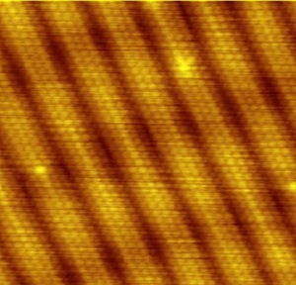

Mynd 1.5
Með því að nota skannagöngsmásjá (STM) geta vísindamenn séð einstakar frumeindir sem mynda þessa gullþynnu. (Erwinrossen)
Notes:
An image of gold taken by a scanning tunneling microscope shows individual gold atoms.

Slide 8
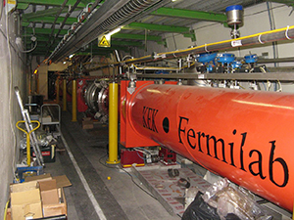
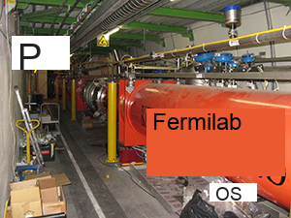
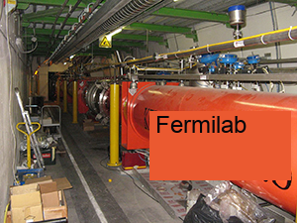
Mynd 1.6
Eindahraðlar, eins og Stóri sterkeindahraðallinn í Sviss eða Fermilab í Bandaríkjunum (á myndinni hér), hafa löng göng sem gera kleift að hraða öreindum upp í nærri ljóshraða. (Andrius.v )
Notes:
A photograph shows a large collider, called the Fermilab, with a long tube that allows subatomic particles to be accelerated.

Slide 9
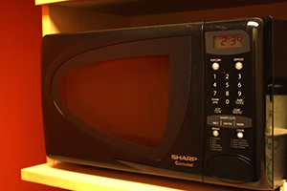

Mynd 1.7
Af hverju má ekki setja málm í örbylgjuofn? Örbylgjur eru orkurík geislun sem eykur hreyfingu rafeinda í málmi. Þessar á ferðinni rafeindir geta myndað rafstraum sem veldur neistaflugi sem getur leitt til eldsvoða. (= MoneyBlogNewz)
Notes:
A small, counter-top microwave oven is shown. Microwave ovens use electromagnetic waves to heat food.

Slide 10
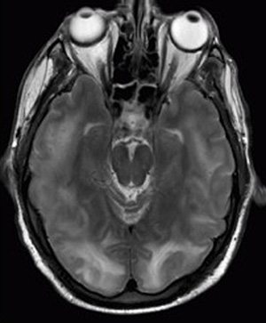

Mynd 1.8
Segulómun (MRI) notar rafsegulbylgjur til að búa til mynd af heilanum, sem læknar geta notað til að finna sjúk svæði. (Rashmi Chawla, Daniel Smith og Paul E. Marik)
Notes:
An MRI image of a brain is shown. This type of photography uses electromagnetic radiation to produce images.

Slide 11
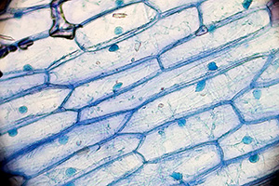

Mynd 1.9
Eðlisfræði, efnafræði og líffræði hjálpa til við að lýsa eiginleikum frumuveggja í plöntufrumum, eins og laukfrumunum sem sjást hér. (Umberto Salvagnin)
Notes:
A group of onion cells is shown. Each cell has a visible cell wall and nucleus.

Slide 12
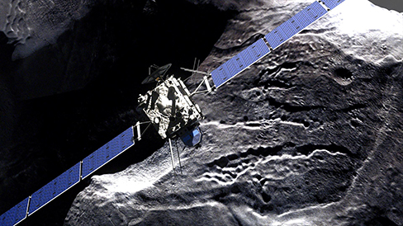

Mynd 1.10
Geimfarið Rosetta, með stórum og byltingarkenndum sólarrafhlöðum sínum, flutti lendingarfarið Philae til halastjörnu. Lendingarfarið losnaði síðan frá og lenti á yfirborði halastjörnunnar. (Geimferðastofnun Evrópu)
Notes:
An image of the Rosetta spacecraft is shown. It has large solar panels and is hovering over a comet.

Slide 13
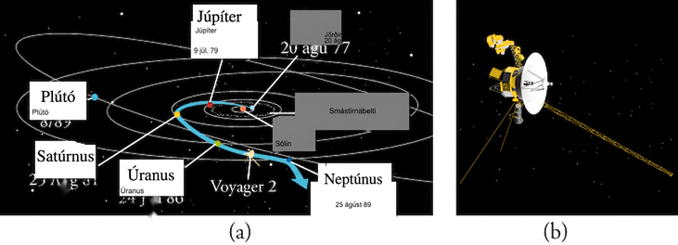
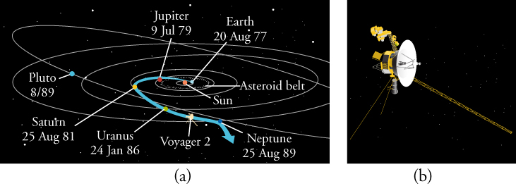
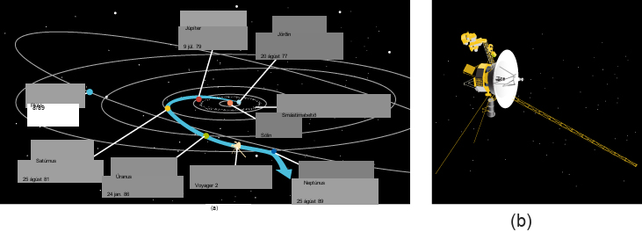
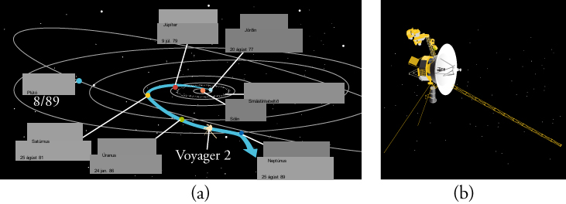
Mynd 1.11
a) Voyager 2, sem var skotið á loft árið 1977, notaði þyngdarafl Satúrnusar til að slöngva sér yfir til Úranusar og Neptúnusar. NASA b) Tölvugerð mynd af Voyager 1, fyrsta geimfari sem hefur yfirgefið sólkerfið okkar og farið út í miðgeiminn. NASA
Notes:
Two diagrams are shown. The diagram on the left illustrates the path of the Voyager 2 spacecraft starting at Earth on August 20th, 1977. The following labels describe the path: Jupiter on July 9th, 1979, Saturn on August 25th, 1981, Uranus on January 24th, 1986, and Neptune on August 25th, 1989. The diagram on the right illustrates the Voyager 1 space probe.

Slide 14
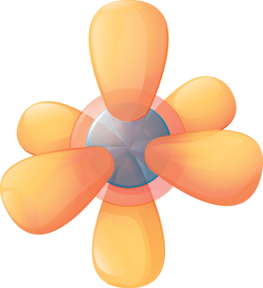

Mynd 1.12
Rafeindaskýslíkan frumeindarinnar spáir fyrir um rúmfræði og lögun þeirra svæða þar sem mismunandi rafeindir er að finna í frumeindinni. Hins vegar getur það ekki gefið nákvæmlega til kynna hvar rafeind verður á hverjum tíma.
Notes:
A drawing of an electron cloud model shows an atom with a nucleus and predicted geometry and shape of areas where electrons surround the nucleus.

Slide 15
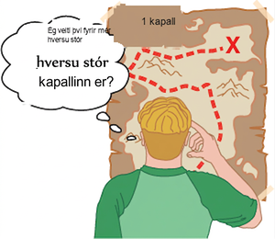
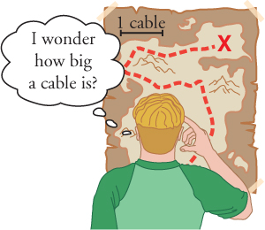
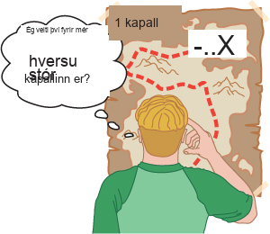
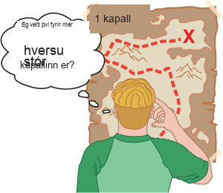
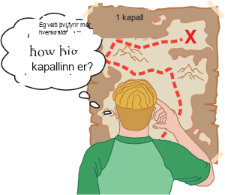
Mynd 1.13
Fjarlægðir sem gefnar eru upp í óþekktum einingum eru algjörlega gagnslausar.
Notes:
A person is standing in front of a map that has cable as units. The person is confused and is wondering how big a cable is.

Slide 16
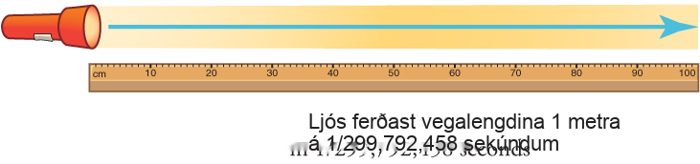
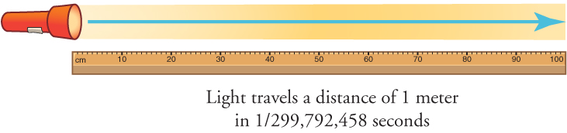
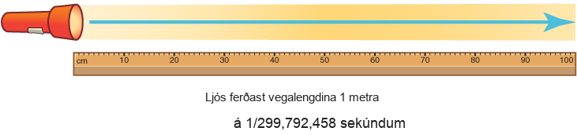

Mynd 1.14
Metrinn er skilgreindur sem sú vegalengd sem ljósið fer á 1/299,792,458 úr sekúndu í lofttæmi. Farin vegalengd er hraði margfaldaður með tíma.
Notes:
A shining flashlight is placed over top a meter stick to illustrate that the meter is defined as the distance light travels in 1/299,792,458 of a second through a vacuum.

Slide 17
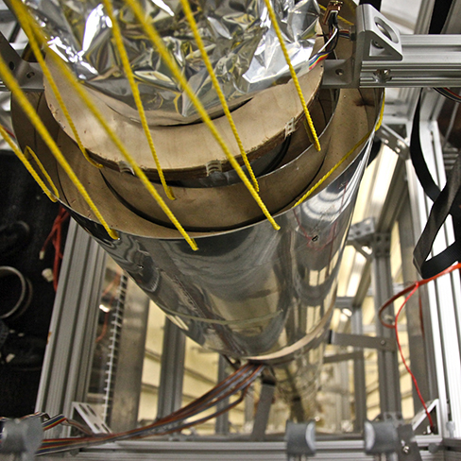

Mynd 1.15
Atómklukka eins og þessi notar titring sesínfrumeinda til að mæla tíma með nákvæmni upp á eina míkrósekúndu á ári. Grunneining tímans, sekúndan, byggir á slíkum klukkum. Þessi mynd er tekin ofan frá atómklukku. (Steve Jurvetson/Flickr)
Notes:
A photograph shows an atomic clock. The image is taken looking downward from the top of an atomic clock.

Slide 18
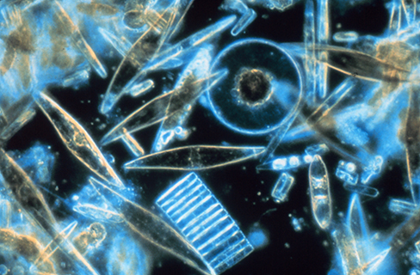

Mynd 1.16
Örsmátt plöntusvif flýtur innan um ískristalla í Suður-Íshafinu. Þau eru allt frá nokkrum míkrómetrum upp í 2 millimetra að lengd. (Próf. Gordon T. Taylor, Stony Brook University; NOAA Corps Collections)
Notes:
A photograph shows tiny plankton floating in water. They range in shape and size, from a few micrometers to as much as 2 millimeters in length.

Slide 19
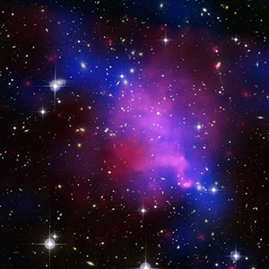

Mynd 1.17
Vetrarbrautir rekast á í 2.4 milljarða ljósára fjarlægð frá jörðu. Hið gríðarlega svið sýnilegra fyrirbæra í náttúrunni ögrar ímyndunaraflinu. (NASA/CXC/UVic./A. Mahdavi o.fl. Optical/lensing: CFHT/UVic./H. Hoekstra o.fl.)
Notes:
An image of colliding galaxies is shown, with bright stars and colors ranging from blue to purple to pink surrounding the galaxies.

Slide 20
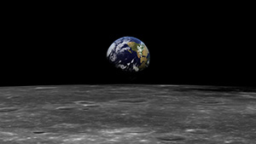

Mynd 1.18
Fjarlægðin frá jörðu til tunglsins kann að virðast gríðarleg, en hún er aðeins örlítið brot af fjarlægðinni frá jörðu til næstu grannstjörnu okkar. (NASA)
Notes:
A photograph taken from the moon shows Earth in the distance.

Slide 21
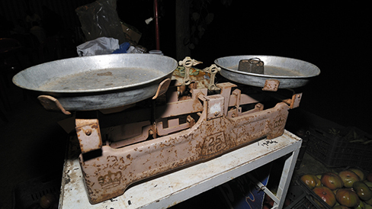

Mynd 1.19
Tveggja skála vog er notuð til að bera saman mismunandi massa. Venjulega er hlutur með óþekktan massa settur í aðra skálina og hlutir með þekktan massa í hina. Þegar sláin sem tengir skálarnar tvær er lárétt eru massarnir í báðum skálum jafnir. Þekktu massarnir eru venjulega málmsívalningar með staðlaðan massa eins og 1 gramm, 10 grömm og 100 grömm. (Serge Melki)
Notes:
A double-pan mechanical balance is shown. A metal mass is sitting in the left pan.

Slide 22
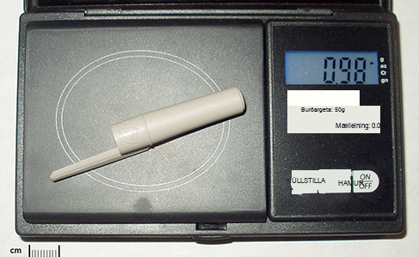
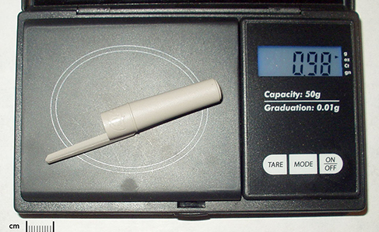
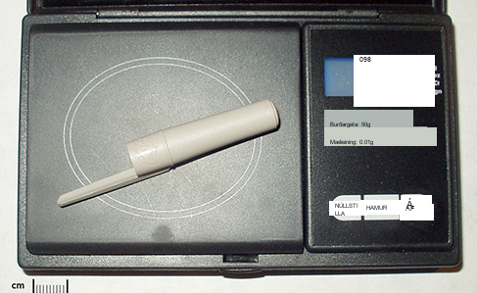
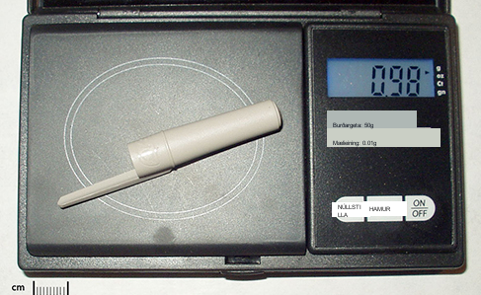
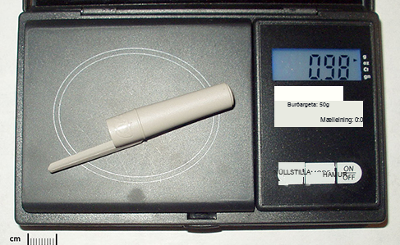
Mynd 1.20
Þótt vélræn vog geti ef til vill aðeins mælt massa hlutar upp á tíunda hluta úr grammi, geta sumar stafrænar vogir mælt massa hlutar upp á þúsundasta hluta úr grammi. Eins og á við um önnur mælitæki takmarkast nákvæmni vogar við síðustu mældu tölustafi. Þetta er hundraðasta sætið á voginni sem sýnd er hér. (Splarka, Wikimedia Commons)
Notes:
A plastic pen cap is sitting on a digital scale and has a measured mass of 0.98 grams.

Slide 23
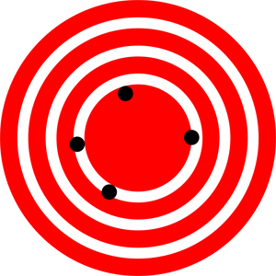

Mynd 1.21
GPS-kerfi reynir að staðsetja veitingastað í miðju skotskífunnar. Svörtu punktarnir tákna hverja tilraun til að finna nákvæma staðsetningu veitingastaðarins. Punktarnir dreifast nokkuð langt hver frá öðrum, sem gefur til kynna litla nákvæmni, en þeir eru hver um sig frekar nálægt raunverulegri staðsetningu veitingastaðarins, sem gefur til kynna mikla réttni. (Dark Evil)
Notes:
A red target is shown with four dots that are spread out around the outer center ring, or bull's eye. The dots represent attempts by a GPS system to locate a restaurant at the center of the bull’s-eye. The dots are spread out quite far apart from one another, indicating low precision, but they are each rather close to the actual location of the restaurant, indicating high accuracy.

Slide 24
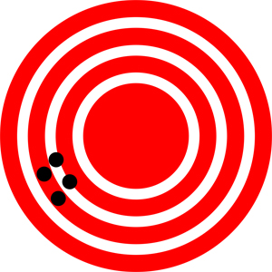

Mynd 1.22
Á þessari mynd eru punktarnir þétt saman, sem gefur til kynna mikla nákvæmni (precision), en þeir eru frekar langt frá raunverulegri staðsetningu veitingastaðarins, sem gefur til kynna litla réttni (accuracy). (Dark Evil)
Notes:
A red target is shown with four dots that represent attempts by a GPS system to locate a restaurant at the center of the bull’s-eye. The dots are concentrated close to one another, indicating high precision, but they are rather far away from the actual location of the restaurant, indicating low accuracy.

Slide 25
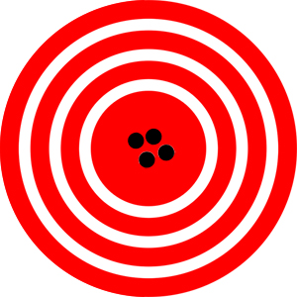

Mynd 1.23
Á þessari mynd eru punktarnir þétt saman, sem gefur til kynna mikla nákvæmni (precision), og þeir eru mjög nálægt raunverulegri staðsetningu veitingastaðarins, sem gefur til kynna mikla réttni (accuracy). (Dark Evil)
Notes:
A red target is shown with four dots that represent attempts by a GPS system to locate a restaurant at the center of the bull’s-eye. The dots are concentrated close to one another, indicating high precision, and they are very close to the actual location of the restaurant, indicating high accuracy.

Slide 26
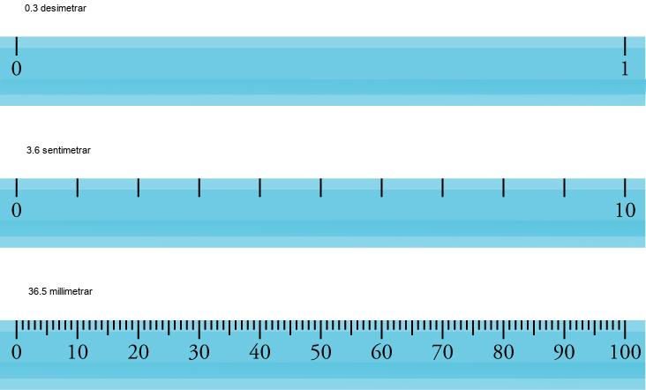
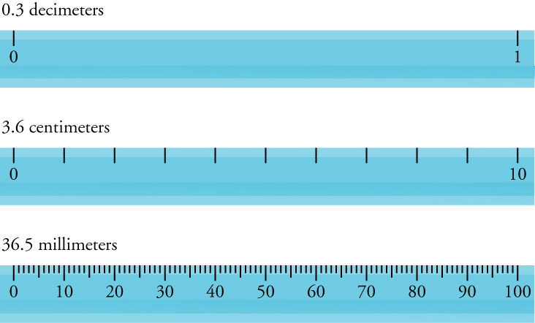
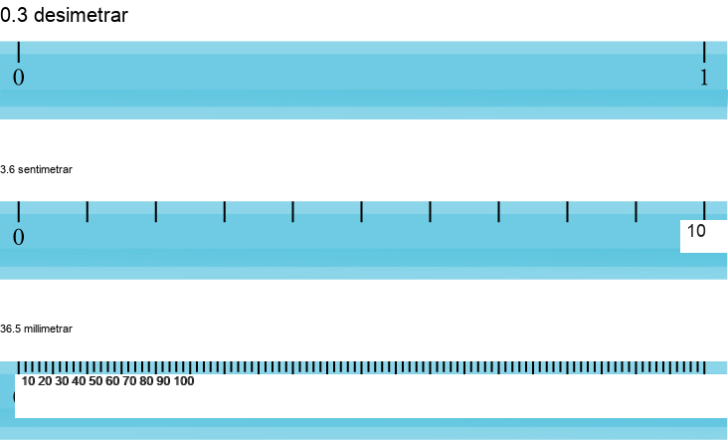
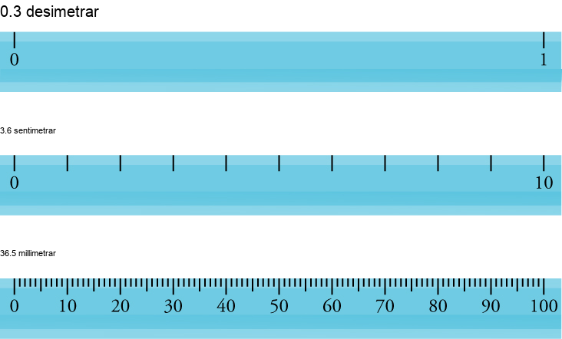
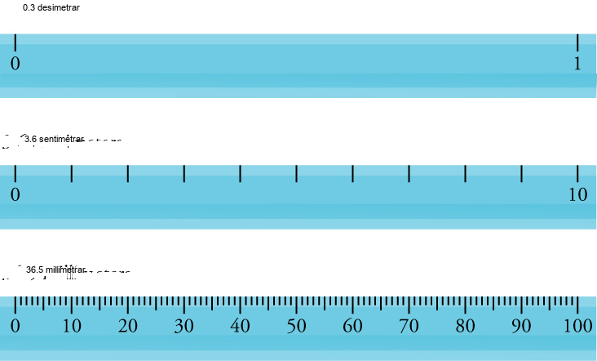
Mynd 1.24
Þrjár metrakerfisreglustikur eru sýndar. Fyrsta reglustikan er í desimetrum og getur mælt núll kommu þrjá desimetra. Önnur reglustikan er í sentimetrum og getur mælt þrjá kommu sex sentimetra. Síðasta reglustikan er í millimetrum og getur mælt þrjátíu og sex kommu fimm millimetra.
Notes:
The stick can be measured with increasing accuracy as we use smaller and smaller scales of measurement.

Slide 27
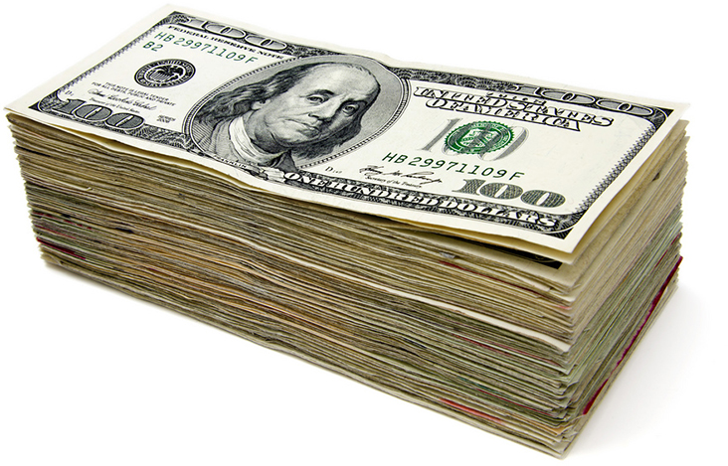


Mynd 1.25
Seðlabúnt inniheldur hundrað 100 dollara seðla og er 10.000 dollara virði. Hversu mörg seðlabúnt þarf til að mynda eina billjón dollara? (Andrew Magill)
Notes:
A stack of United States paper money is shown with one hundred hundred-dollar bills.

Slide 28
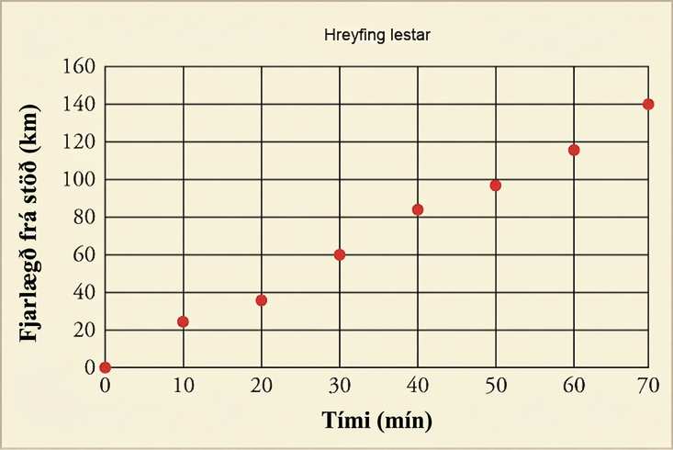




Mynd 1.26
Grafið sem sýnir fjarlægð lestarinnar frá stöðinni sem fall af tíma úr dæminu hér að ofan.
Notes:
A graph titled Train Motion with plotted points is shown. The x-axis is labeled Time in minutes and has a scale from zero to seventy in increments of ten. The y-axis is labeled Distance from station in kilometers and has a scale from zero to one hundred sixty in increments of twenty. The following points are plotted: zero, zero; ten, twenty-two; twenty, thirty-eight; thirty, sixty; forty, eighty-two; fifty, ninety-eight; sixty, one-hundred eighteen; seventy, one-hundred forty.

Slide 29





Mynd 1.27
Fullgerða línuritið með leitnilínunni.
Notes:
A graph titled Train Motion with a trend line is shown. The x-axis is labeled Time in minutes and has a scale from zero to seventy in increments of ten. The y-axis is labeled Distance from station in kilometers and has a scale from zero to one hundred sixty in increments of twenty. The following points are plotted along the trend line: zero, zero; ten, twenty-two; twenty, thirty-eight; thirty, sixty; forty, eighty-two; fifty, ninety-eight; sixty, one-hundred eighteen; seventy, one-hundred forty.

Slide 30





Mynd 1.28
Dæmi um gröf fyrir (a) línuleg, (b) annars stigs, (c) öfug og (d) veldisvísissambönd.
Notes:
Four line graphs are shown. All graphs have x-axis and y-axis scales from zero to ten in increments of two. Graph a is a linear relationship between x and y, where y equals m times x plus b, with a positive and a negative slope shown. Graph b is a quadratic relationship where y equals a times x squared plus b x plus c. The line curves upward. Graph c is a an inverse relationship where y equals a over x. The line curves downward. And graph d is an exponential relationship where y equals a to the power of x and the line curves upward, and where y equals a to the negative power of x and the line curves downward.

Slide 31





Mynd 1.29
(a) Richter-kvarðinn notar lograkvarða með grunntöluna 10 á y-ásnum (míkrómetrar af magnaðri hámarkshreyfingu jarðar). (b) Samband tíðni og bylgjulengdar rafsegulgeislunar er hægt að teikna sem beina línu ef notað er log-log línurit.
Þetta OpenStax viðbótarefni er © Rice University undir CC BY-NC-SA 4.0 alþjóðlegu leyfi; það má afrita eða breyta því eingöngu í óviðskiptalegum tilgangi, en eigna verður OpenStax og Rice University og taka skal fram allar breytingar. Öllum aðlögunum skal deila undir sams konar leyfi.
Notes:
Two line graphs are shown. Graph a shows a graphical representation the Richter scale and uses a log base 10 scale on its y-axis in microns of amplified maximum ground motion. The x-axis has a scale from negative one through nine and indicates categories of earthquakes. Negative one to two is categorized as “Not felt.” Two to four is “Minor”, four to five is “Small”, five to six is “Moderate”, six to seven is “Strong”, seven to eight is “Major”, and above eight is “Great.” Graph b shows the relationship between the frequency and wavelength of electromagnetic radiation, plotted as a straight line using a log-log plot. The x-axis is labeled Wavelength in centimeters and has a scale from ten to the power of negative six through ten to the power of negative eight. The y-axis is labeled Frequency with units in s to the power of negative one. Using these units, the y-axis scale is from ten to the power of sixteen through ten to the power of nineteen. The plotted line shows an inverse relationship between frequency and wavelength.

